Slide 1

라즈베리파이를 활용한 스마트 선풍기
1771164 유혜진
1771105 박윤아
1771199 이정민

Slide 2
1. 프로젝트 개요
목차
사물인터넷 서비스 아이디어 주제
제품을 구상하게 된 배경
시스템 구성
주요 기능
기대 효과

Slide 3
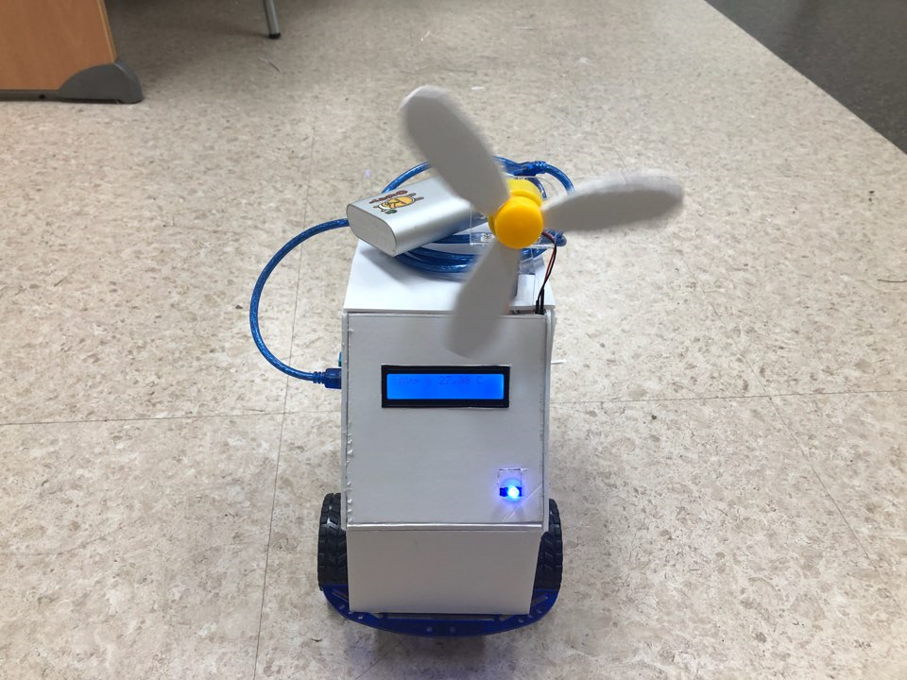
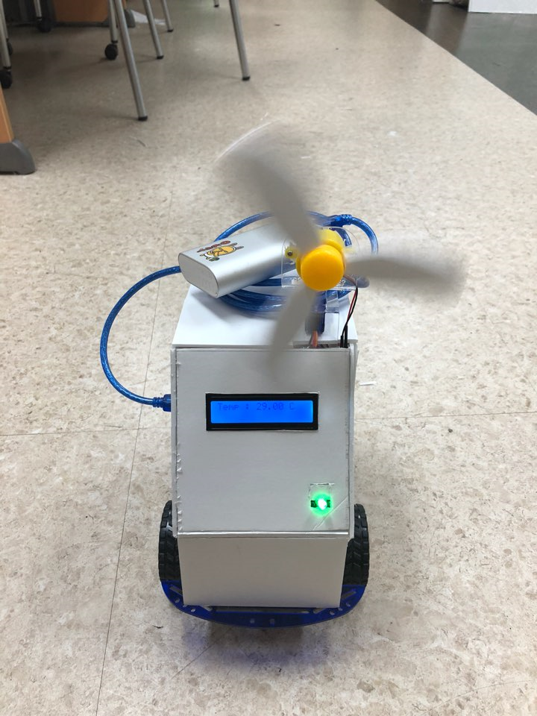
프로젝트 주제
스마트 선풍기 개요
1. Smart 선풍기는 내부의 온도를 감지하여 그에 알맞은 세기로 작동한다.
2. 블루투스로 바퀴를 제어하여 스마트폰으로 위치를 조종할 수 있다.
3. LCD에 현재의 온도를 출력하며 LED로 작동하고 있는 바람의 세기를 출력한다.
4. WiFi와 스마트폰을 활용하여 외부에서도 원격 조종이 가능하도록 한다.

Slide 4
1. 프로젝트 개요
제품을 구상하게 된 배경
스마트 선풍기 제안 배경
- 강약세기를 수동으로 제어해야 했다.
-> 온도를 감지하여 그에 알맞은 세기로 알아서 강약세기 조절하여 LED를 통해
현재의 세기를 알 수 있다.
- 위치 제어가 불가능했다.
-> 스마트폰을 이용해서 블루투스 통신을 통해 원하는 위치로 선풍기를 이동시킬 수 있다.
- 외부에서는 전원의 on/off 를 조작할 수 없었다.
-> 스마트폰을 이용해서 외부에서 원격 조종할 수 있다.

Slide 5

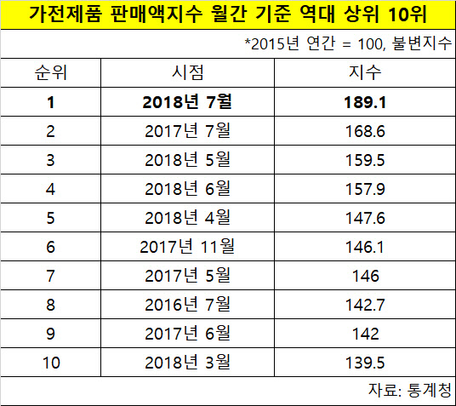
제품을 구상하게 된 배경
올 여름 극심한 더위를 겪어, 삶의 질을 개선하고자
우리가 개발할 수 있는 저가형의 발명품을 고안했다.

Slide 6

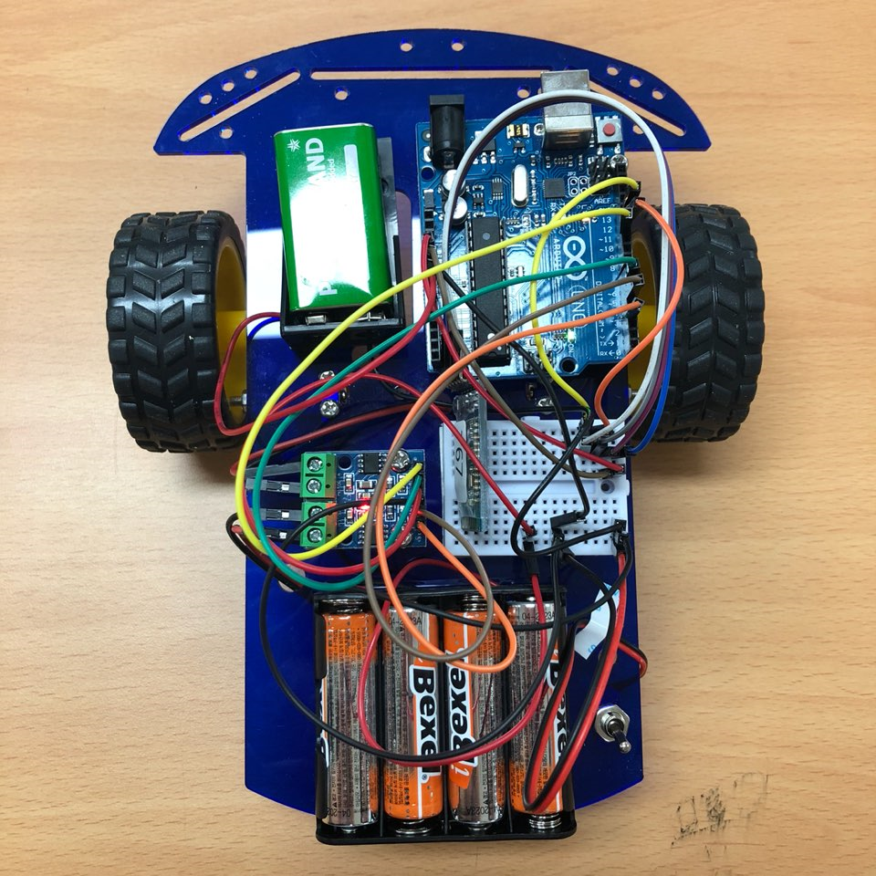
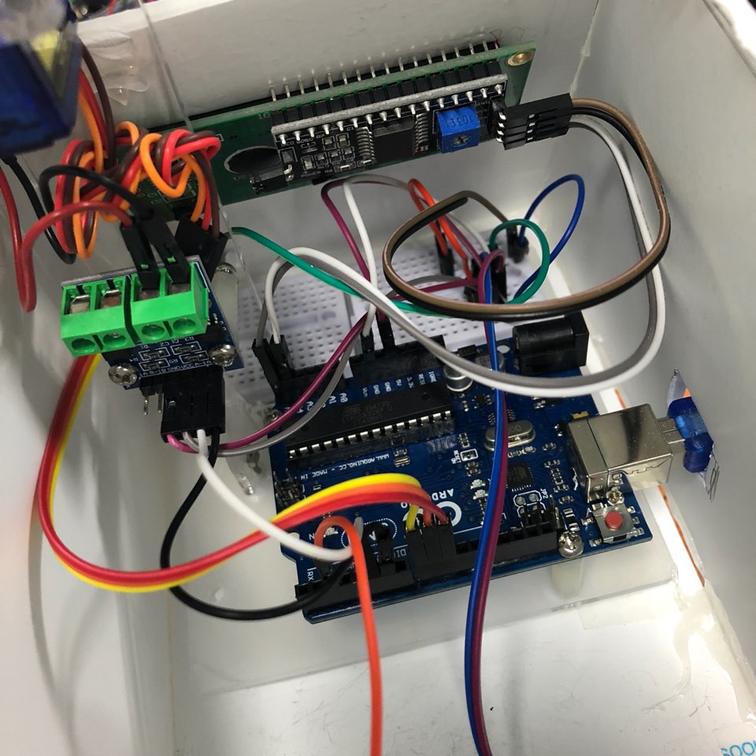
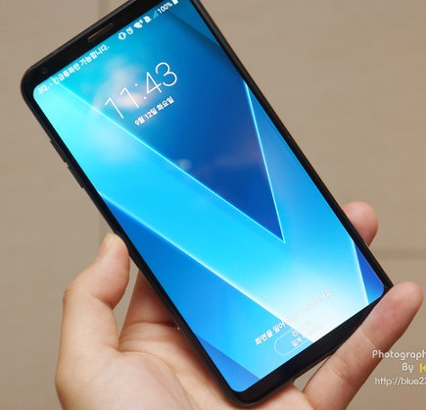
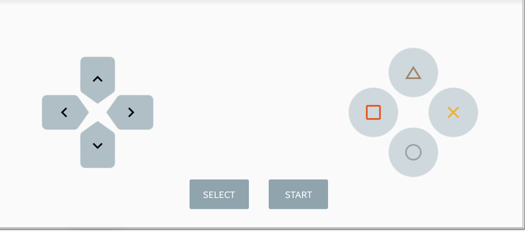
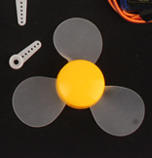
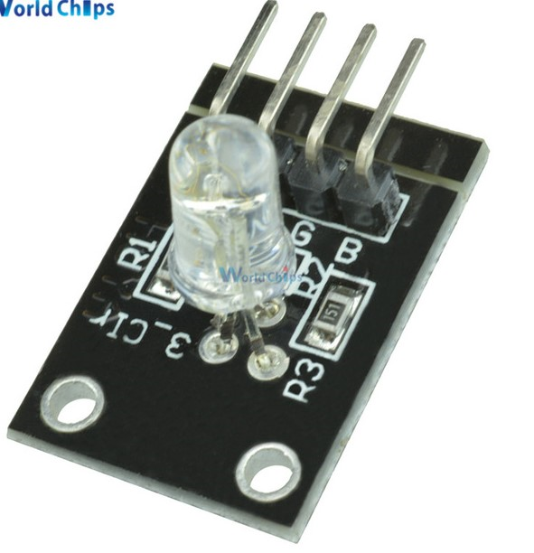
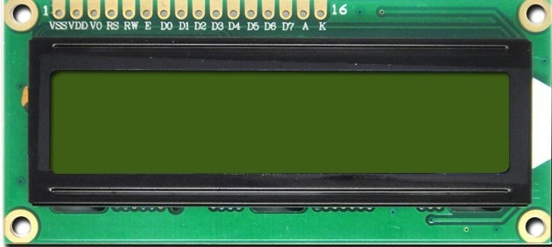
3. 스마트 선풍기 시스템 구성
스마트 선풍기 시스템 구성
연결
블루투스, WiFi
출력
LED ON
LCD출력
회전

Slide 7
4. 스마트 선풍기 주요 기능
스마트 선풍기 주요 기능
블루투스 모듈
블루투스를 통해 통신 가능한 센서
온습도 센서
온도와 습도를 동시에 측정 가능한 센서
DC 모터
전류방향에 따라 회전방향이 결정되는 모터
모터 드라이버
2개의 DC모터를 제어 할 수 있는 드라이버
DC모터를 정/역회전 제어할 때 필요한 부품들이 내장되어 있음.
LCD
액정에 현재의 온도를 출력함.
3색 LED
빨, 초, 파 3가지 색을 나타내어 작동중인
바람의 세기를 출력함.
WiFi
WiFi를 통해 전원 on/off를 제어

Slide 8
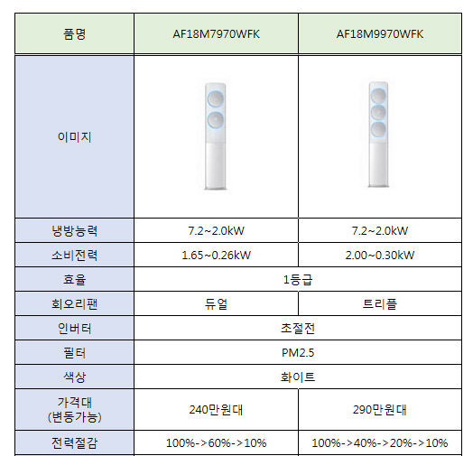
4. 스마트 선풍기 주요 기능
기대효과
비싼 에어컨에 비해 상대적으로 저전력, 저비용이므로 전기세 부담 감소
위치 제어와 조작이 원격으로 가능하여 편리함.

Slide 9
감사합니다

